Slide 1
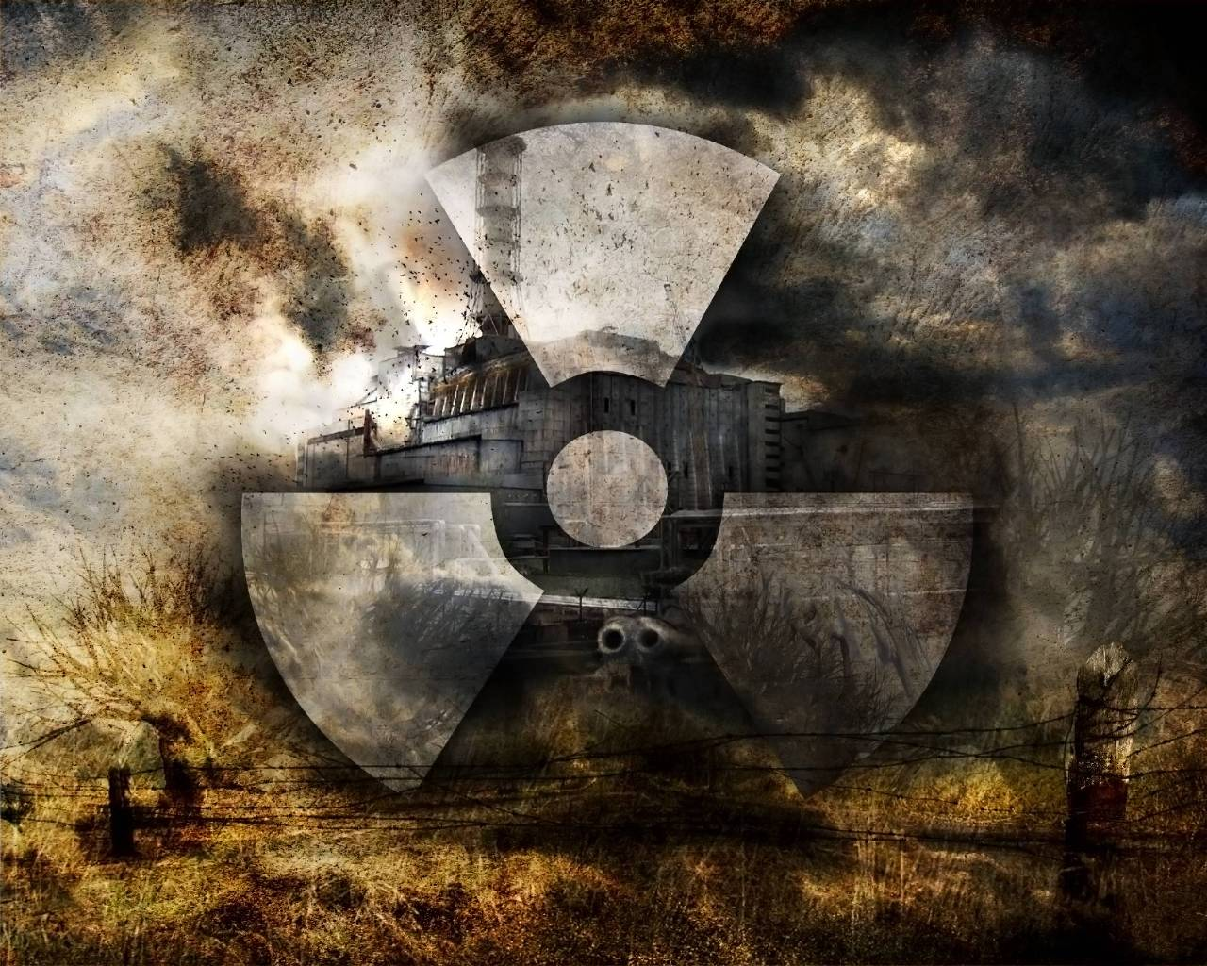
Чернобыльская катастрофа
26 апреля 1986

Slide 2

26 апреля – День памяти погибших в радиационных авариях и катастрофах. В этом году исполняется 30 лет с момента Чернобыльской катастрофы – крупнейшей за всю историю ядерной энергетики в мире. Выросло уже целое поколение, не заставшее эту ужасную трагедию, но в этот день мы традиционно вспоминаем о Чернобыле. Ведь только помня ошибки прошлого можно надеяться не повторить их в будущем.
В 1986 году на Чернобыльском реакторе №4 прогремел взрыв, и несколько сотен работников и пожарных пытались потушить пожар, горевший 10 дней. Мир окутало облако радиации. Тогда погибли около 50 сотрудников станции и пострадали сотни спасателей. Определить масштабы катастрофы и ее влияния на здоровье людей до сих пор трудно – только от рака, развившегося в результате полученной дозы радиации, умерли от 4 до 200 тысяч человек. Припять и окружающие районы еще несколько столетий будут небезопасными для проживания людей.

Slide 3
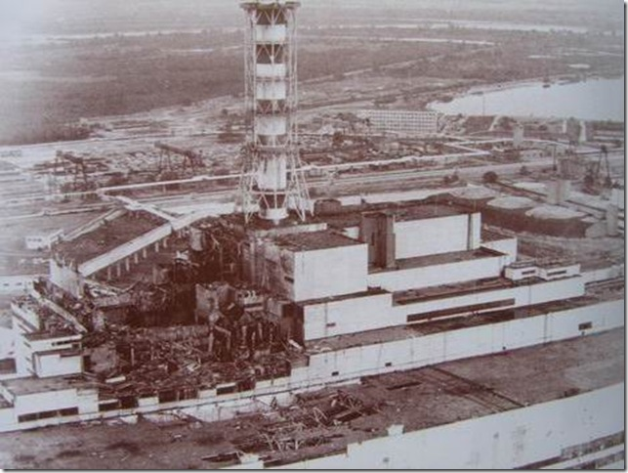

Slide 4
Первое сообщение об аварии на Чернобыльской АЭС появилось в советских СМИ 27 апреля, через 36 часов после взрыва на четвёртом реакторе. Диктор припятской радиотрансляционной сети сообщил о сборе и временной эвакуации жителей города.
28 апреля 1986 года в 21:00 ТАСС передаёт краткое информационное сообщение: «На Чернобыльской атомной электростанции произошёл несчастный случай. Один из реакторов получил повреждение. Принимаются меры с целью устранения последствий инцидента. Пострадавшим оказана необходимая помощь. Создана правительственная комиссия для расследования происшедшего».
После оценки масштабов радиоактивного загрязнения стало понятно, что потребуется эвакуация города Припять, которая была проведена 27 апреля.
В первые дни после аварии было эвакуировано население 10-километровой зоны. В последующие дни было эвакуировано население других населённых пунктов 30 километровой зоны. Запрещалось брать с собой вещи, детям любимые игрушки, и тому подобное, многие были эвакуированы в домашней одежде. Чтобы не раздувать панику, сообщалось, что эвакуированные вернутся домой через три дня. Домашних животных с собой брать не разрешали.

Slide 5
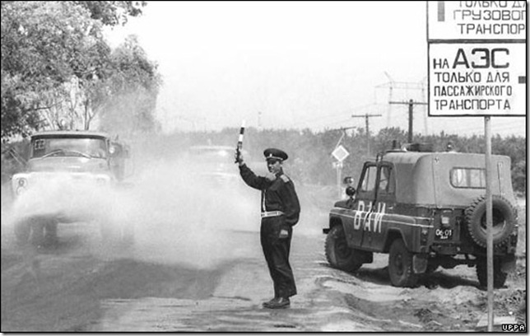

Slide 6
Первые 2-3 дня радиоактивное облако имело северно-западное, северное и северо-восточное направление от ЧАЭС в сторону Белоруссии. По состоянию на 30 апреля направление ветра сменилось на южное и восточное. Легкие частицы поднялись в верхний слой атмосферы и оседали от несколько месяцев до года, пройдя несколько раз вокруг земного шара. Более тяжелые радионуклиды выпадали вблизи места аварии. В первый период положение определялось короткоживущими радионуклидами, особенно йодом-131.

Slide 7
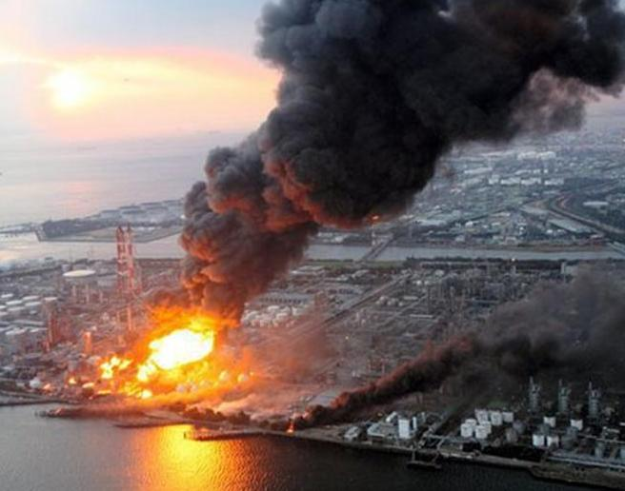

Slide 8
Только 2 мая 1986 года было принято решение об эвакуации населения с 30 км. зоны ЧАЭС. Май 1986 года — эвакуировано 11,4 тыс. жителей Брагинского, Наровлянского и Хойникского районов Гомельской области, с 50 населенных пунктов.
На протяжении 1986 года эвакуировано 24,7 тыс. человек, на 1996 год — 130 тыс. человек. Всего отселено 415 населенных пунктов (273 — Гомельская, 140 — Могилевская и 2 — Брестской областях). С мая 1986 года земли 5 зоны отчуждения выведены с сельскохозяйственного оборота. В 1988 году на территории (площадь 215,5 тыс. га) образован Полесский Государственный радиационно-экологический заповедник. Теперь его площадь составляет 2,16 тыс. км²

Slide 9
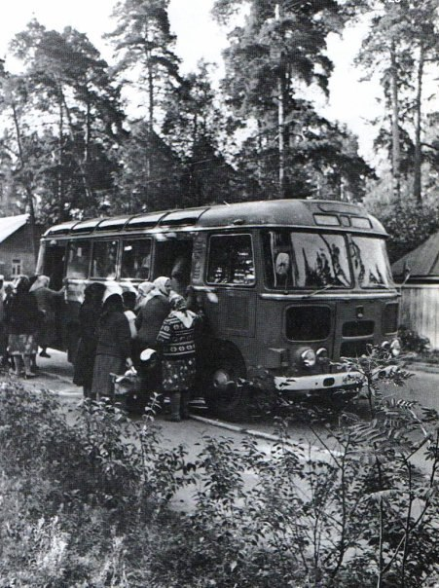
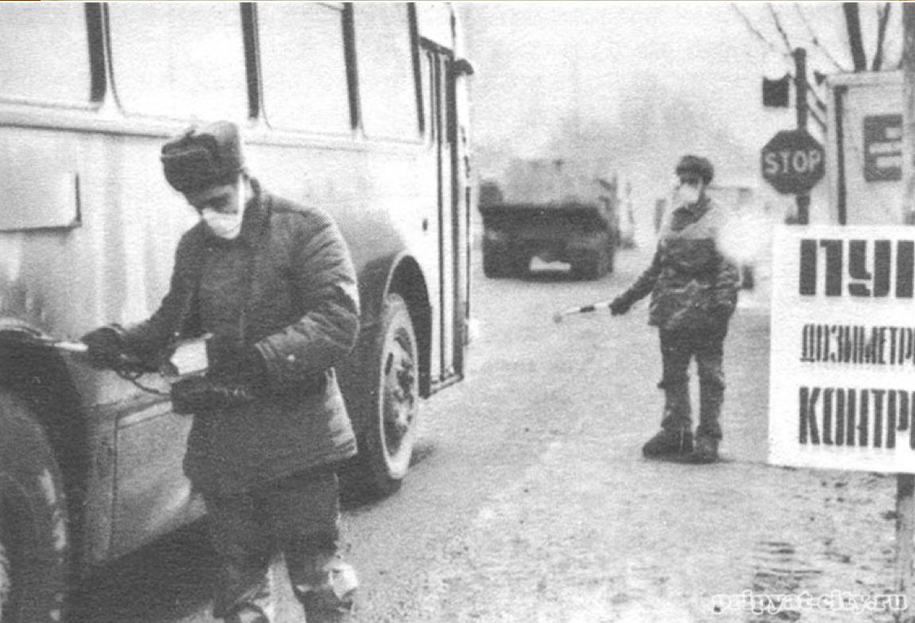

Slide 10
Безопасные пути движения колонн эвакуированного населения определялись с учётом уже полученных данных радиационной разведки. Несмотря на это, ни 26, ни 27 апреля жителей не предупредили о существующей опасности и не дали никаких рекомендаций о том, как следует себя вести, чтобы уменьшить влияние радиоактивного загрязнения.
В то время, как многие иностранные средства массовой информации говорили об угрозе для жизни людей, а на экранах телевизоров демонстрировалась карта воздушных потоков в Центральной и Восточной Европе, в Киеве и других городах Украины и Белоруссии проводились праздничные демонстрации и гуляния, посвящённые Первомаю. Лица, ответственные за утаивание информации, объясняли впоследствии своё решение необходимостью предотвратить панику среди населения. Первый секретарь КПУ В. В. Щербицкий, организовавший проведение в Киеве первомайской демонстрации по указанию М. С. Горбачева даже привёл на парад своих внуков.
1 мая 1986 года облсовет народных депутатов решил позволить иностранцам уезжать из Гомельской области только после медицинского освидетельствования.

Slide 11
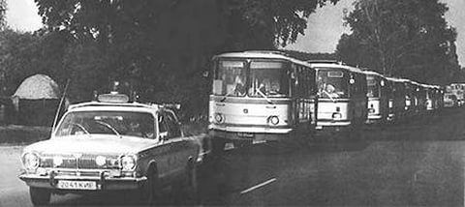
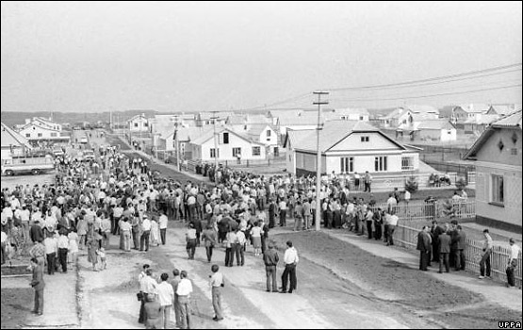

Slide 12

.
Для ликвидации последствий аварии была создана правительственная комиссия, председателем которой был назначен заместитель председателя Совета министров СССР Борис Евдокимович Щербина.

Slide 13
В первые дни основные усилия были направлены на снижение радиоактивных выбросов из разрушенного реактора и предотвращение ещё более серьёзных последствий. Например, существовали опасения, что из-за остаточного тепловыделения в топливе, остающемся в реакторе, произойдёт расплавление активной зоны.
Расплавленное вещество могло бы проникнуть в затопленное помещение под реактором и вызвать ещё один взрыв с большим выбросом радиоактивности. Вода из этих помещений была откачана. Также были приняты меры для того, чтобы предотвратить проникновение расплава в грунт под реактором.
.

Slide 14
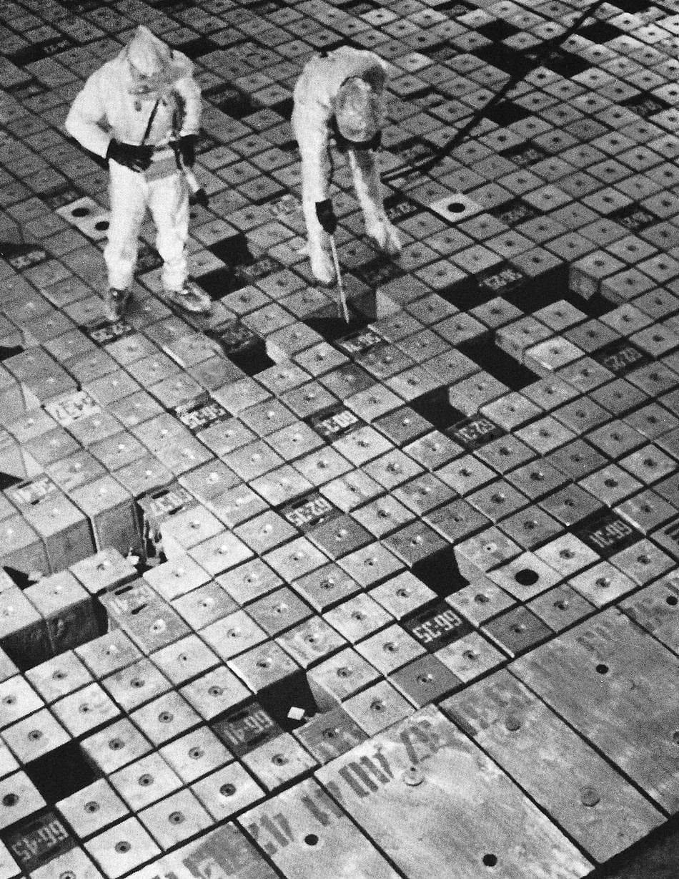

Slide 15
Затем начались работы по очистке территории и захоронению разрушенного реактора. Вокруг 4-го блока был построен бетонный «саркофаг» (т. н. объект «Укрытие»). Так как было принято решение о запуске 1-го, 2-го и 3-го блоков станции, радиоактивные обломки, разбросанные по территории АЭС и на крыше машинного зала были убраны внутрь саркофага или забетонированы.

Slide 16
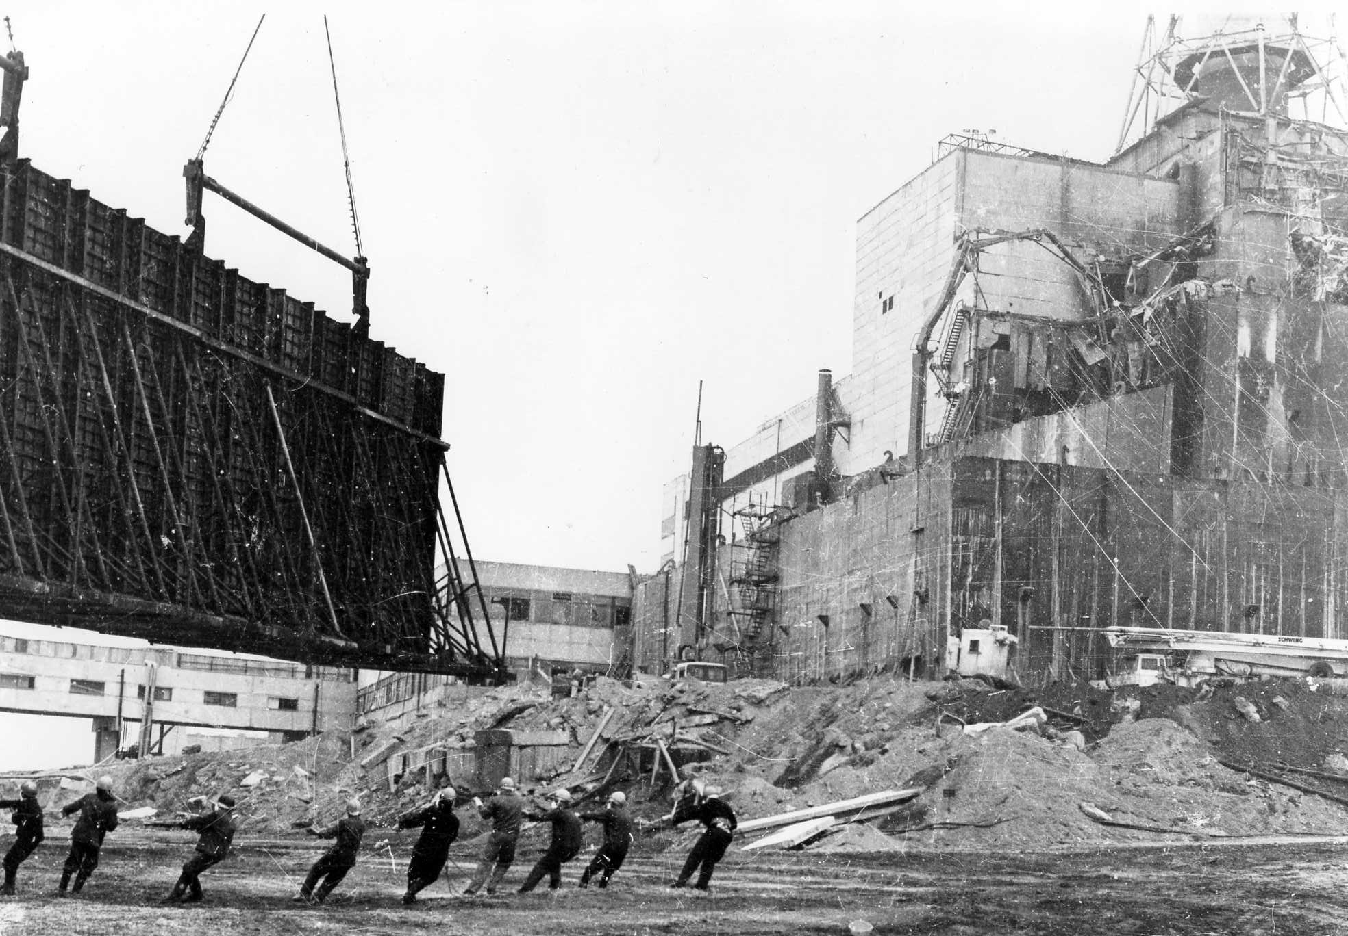

Slide 17
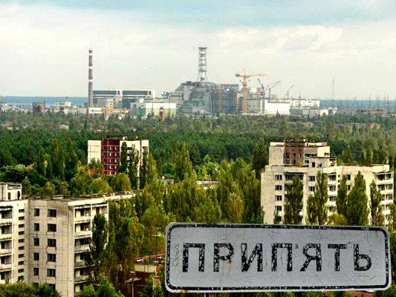

Slide 18
В настоящее время в городе много радиоактивной пыли, выпавшей из разрушенного энергоблока и состоящей из относительно долгоживущих радиоактивных элементов. Эта пыль собирается в канавах, углублениях. Пыль прочно въелась в грунт, деревья, дома. К югу от города располагается так называемый Рыжий лес, снесённый в ходе дезактивации Припяти и окрестностей; сейчас лес восстанавливается и впитывает радиацию из грунта. Город зарастает чернобыльником, произраставшим в окрестностях и до аварии. Под воздействием окружающей среды пустующие здания постепенно приходят в аварийное состояние, уже зафиксированы случаи обрушения.
В отличие от остальных населённых пунктов Чернобыльской зоны, города Припять и Чернобыль не были лишены статусов населённых пунктов. Припять формально считается городом областного значения, подчинённым Киевскому областному совету, поскольку собственного городского совета не имеет.

Slide 19
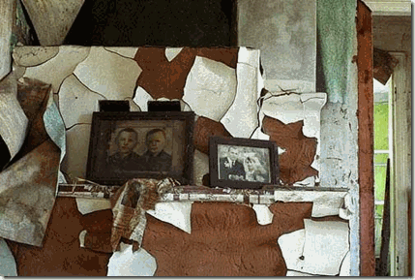
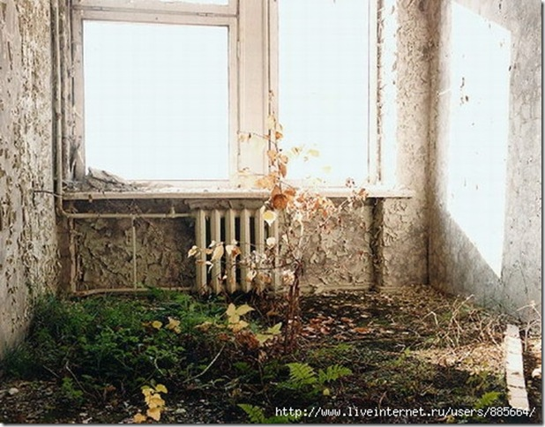

Slide 20
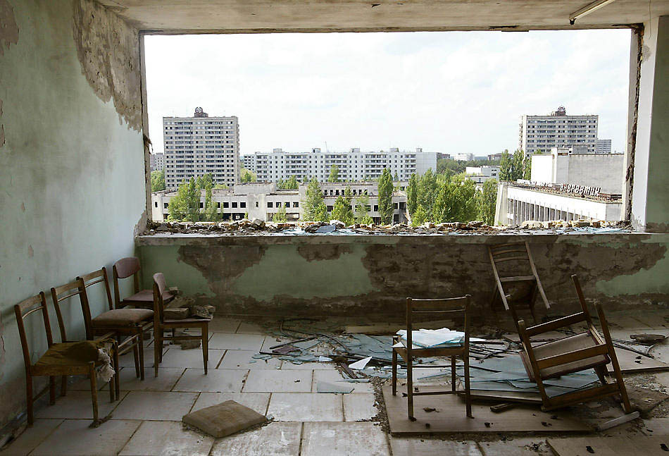

Slide 21
Мутации после аварии
Мутанты Чернобыля – многие люди наслышаны об этих страшных, изуродованных радиацией людей и животных. После катастрофы на ЧАЭС быстро распространились слухи о разных мутантах - зайцах с пятью лапами, мышах с тремя глазами, гигантских яблоках и кротах, светящихся ночью. Местные жители рассказывали о небывалых размеров грибах и растениях.
Известно, что многие чернобыльские мутанты либо рождались мертвыми, либо не проживали и нескольких месяцев. К счастью, двухголовые жабы и прочие чернобыльские мутанты, которыми пугают общественность, встречаются нечасто и, как правило, уже не могут оставить потомства. Но спустя четверть века радиация продолжает уродовать и калечить живые организмы.
Мутанты Чернобыля не являются мифом, это доказывается множеством реальных фактов. Радиация поражает репродуктивные органы, заставляя гены необычайно изменяться. Гораздо чаще других животных наблюдаются врожденные уродства у скота, подвергшегося радиоактивному заражению. Вынужденный забой скотины показал, что из 120 коров у половины наблюдалось неправильное развитие плода! Чернобыльская катастрофа останется незаживающей раной многих поколений.

Slide 22
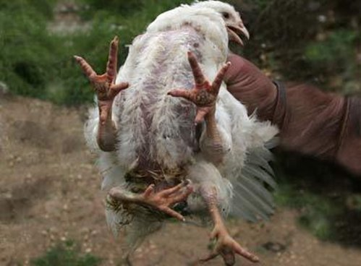
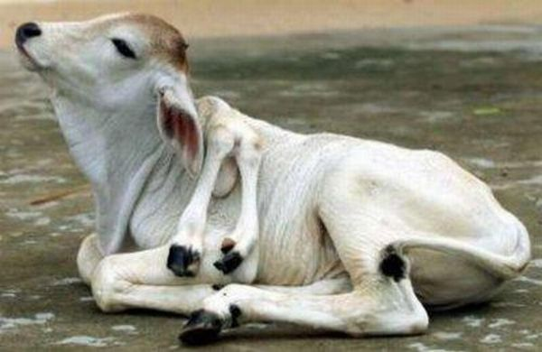

Slide 23
.
Люди должны помнить о Чернобыле ради будущего,
знать об опасности радиации и сделать все,
чтобы катастрофы никогда больше не повторялись.

Slide 24


Slide 25
Спасибо за внимание!
Библиотека

